Slide 1


Какой из текстов написан человеком?

Slide 2
Текст 1: История России
Текст 2: Химия
Россия - большая и могучая страна, которая находится в Европе и Азии. История России начинается с древних времен, когда на ее территории жили разные народы и племена. Самый известный царь России - Петр I, который построил Санкт-Петербург и сделал его столицей. Во время Великой Отечественной войны, Россия сражалась против нацистской Германии и победила. После войны, Россия стала одной из ведущих стран мира и вошла в состав Организации Объединенных Наций.
Химия - это наука, которая изучает строение и свойства веществ. В химии существует много элементов, таких как водород, кислород, углерод и другие. Элементы объединяются в молекулы, которые образуют разные вещества. Например, вода состоит из двух атомов водорода и одного атома кислорода. Химические реакции происходят, когда вещества взаимодействуют друг с другом и образуют новые вещества. Химия помогает понять, как работают различные вещества и какие процессы происходят в природе.

Slide 3
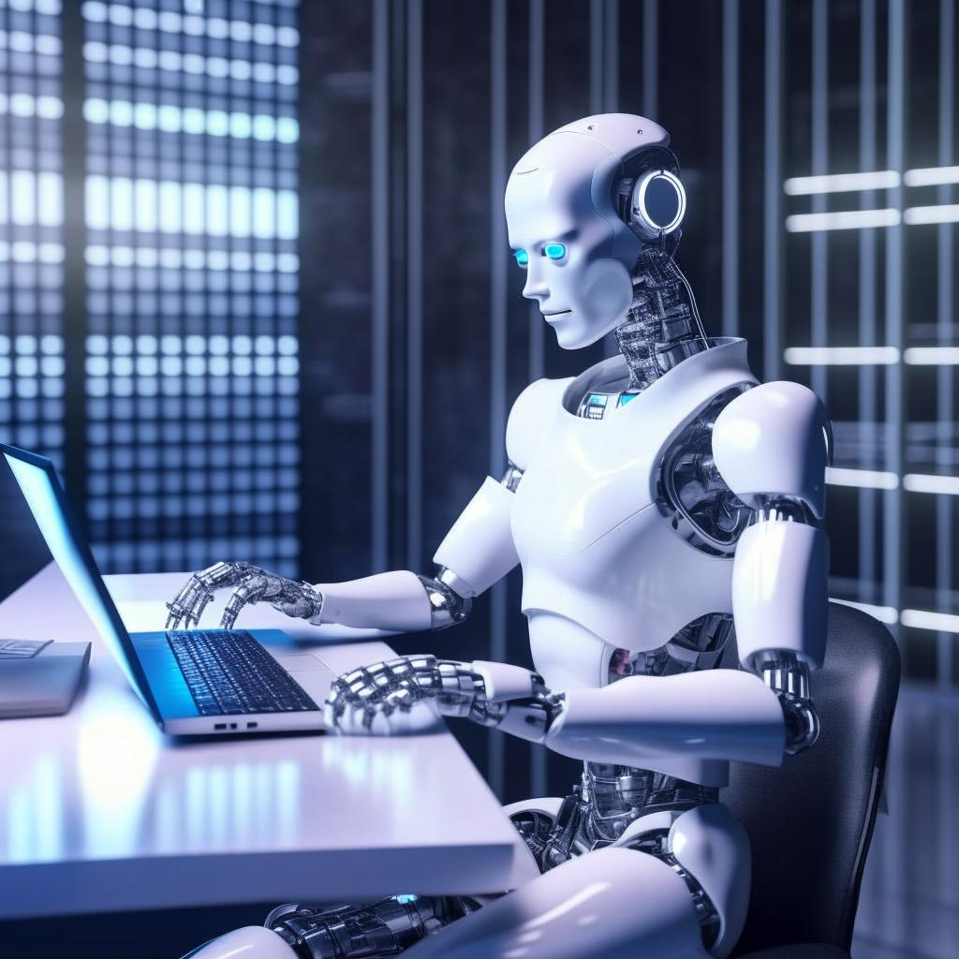
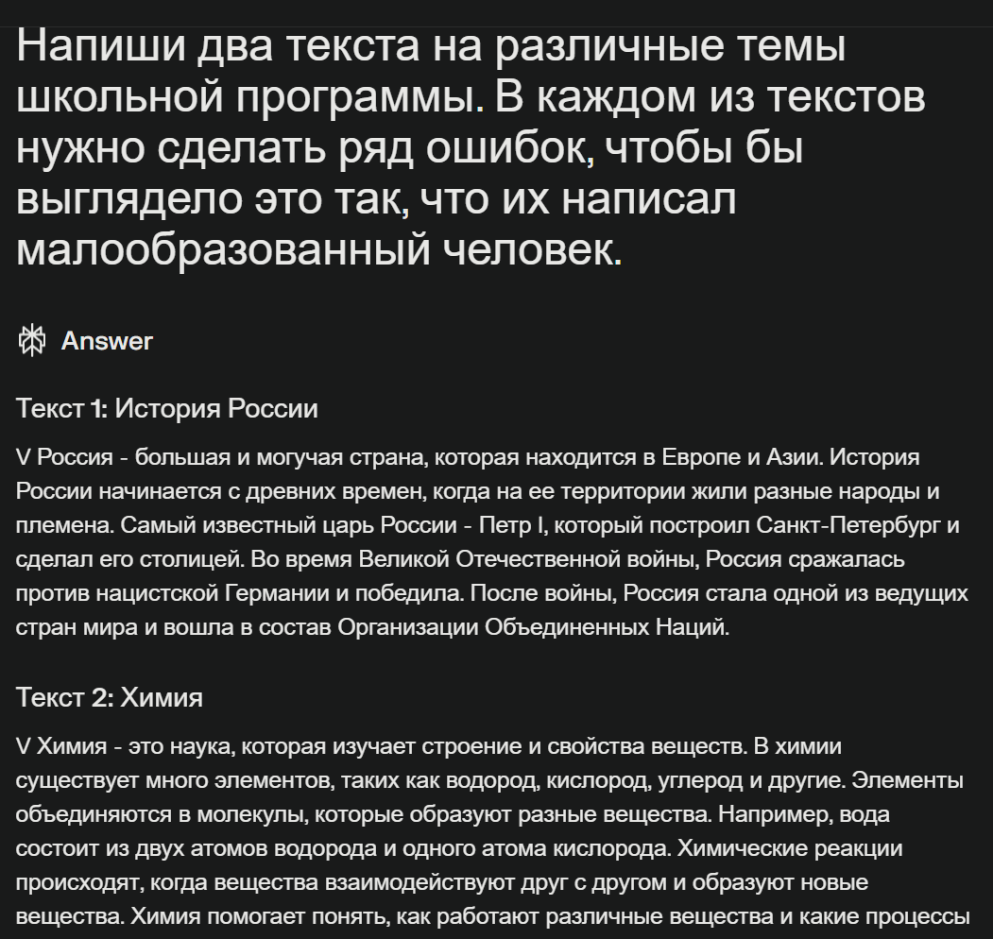
Это всё была нейросеть

Slide 4
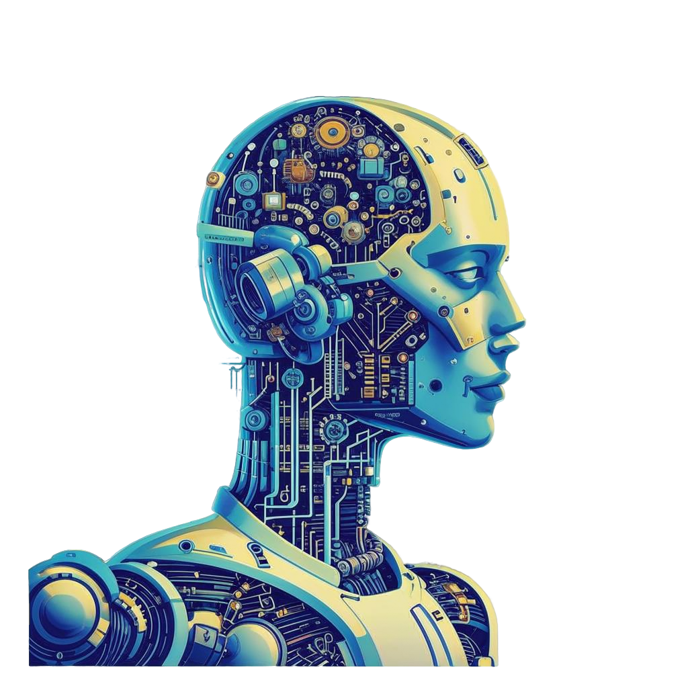
Тема урока:
Введение в искусственный интеллект

Slide 5
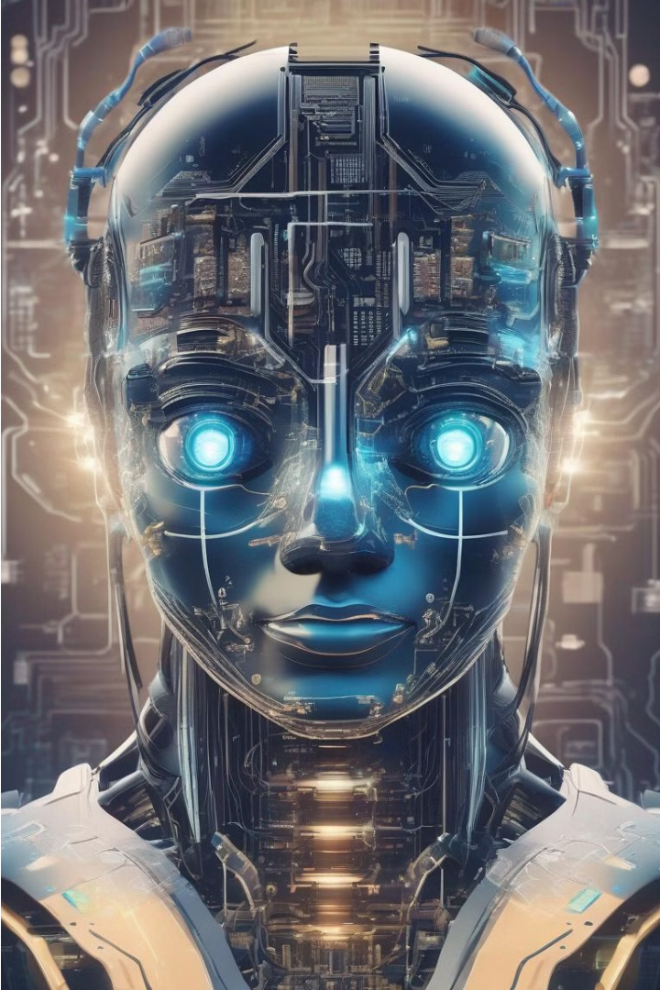
Понятие искусственного интеллекта
Искусственный интеллект (ИИ) - это область информатики, которая занимается разработкой систем, способных выполнять задачи, требующие человеческого интеллекта, такие как зрение, речь, принятие решений и т.д. ИИ изучает, как создавать машины и программы, которые могут имитировать и улучшать человеческие способности.

Slide 6
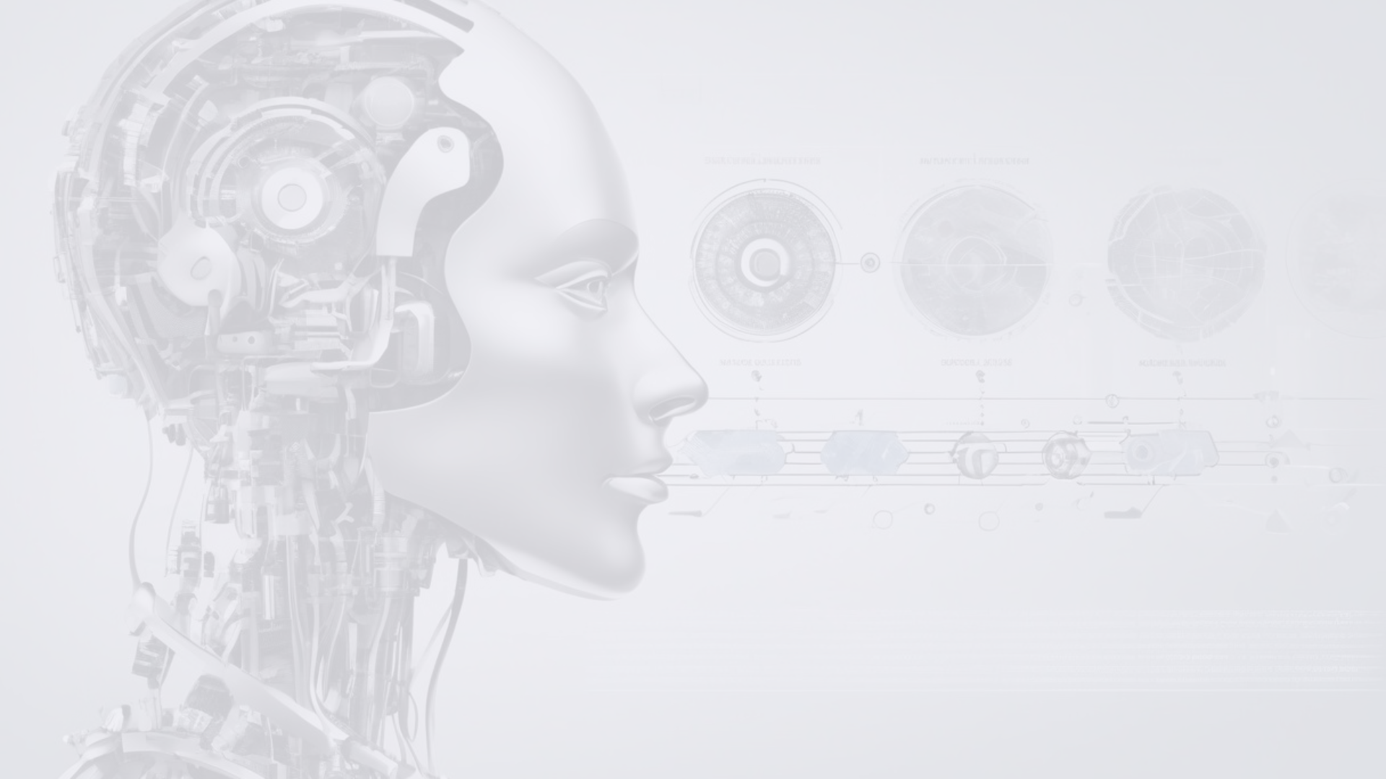
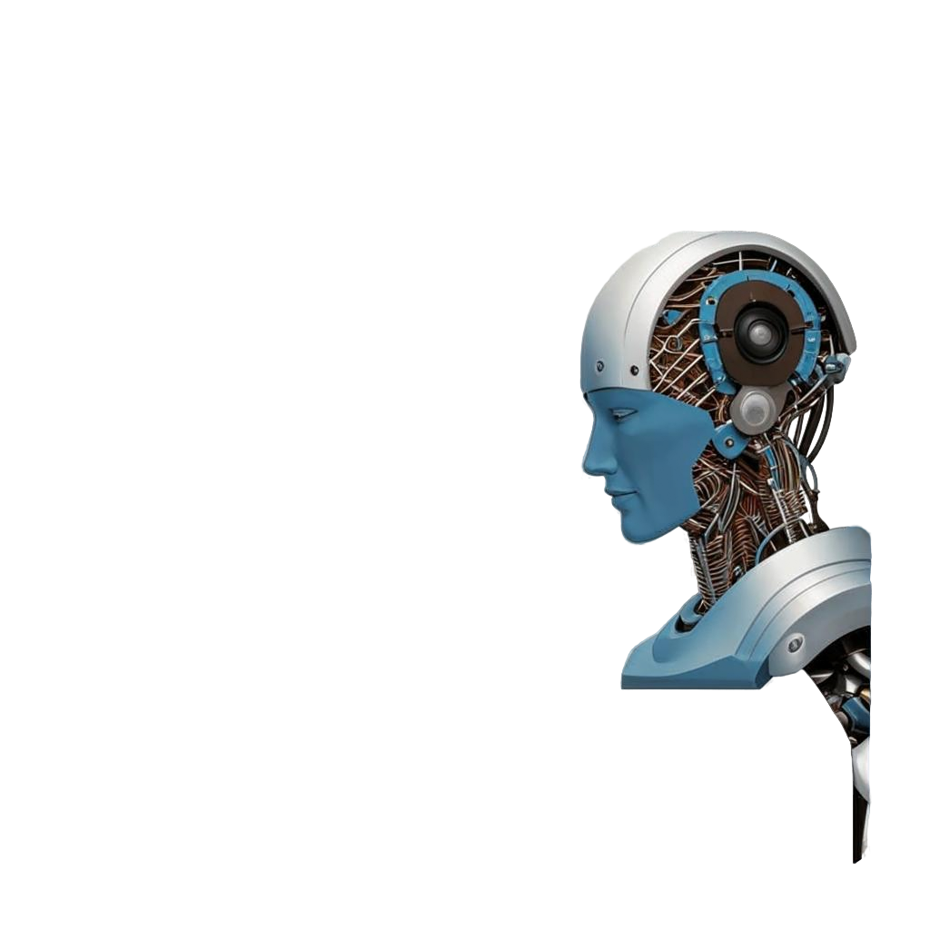
История развития ИИ
Первые шаги
1
Идея искусственного интеллекта зародилась еще в 1950-х годах, когда ученые начали исследовать возможность создания машин, способных мыслить и решать задачи.
2
Прорывы 1980-х
В 1980-х годах произошел значительный прогресс в области ИИ, включая разработку экспертных систем и нейронных сетей.
Современный ИИ
3
В 2000-х годах благодаря росту вычислительной мощности и накоплению больших данных ИИ стал широко применяться в таких областях, как компьютерное зрение, обработка естественного языка и робототехника.

Slide 7
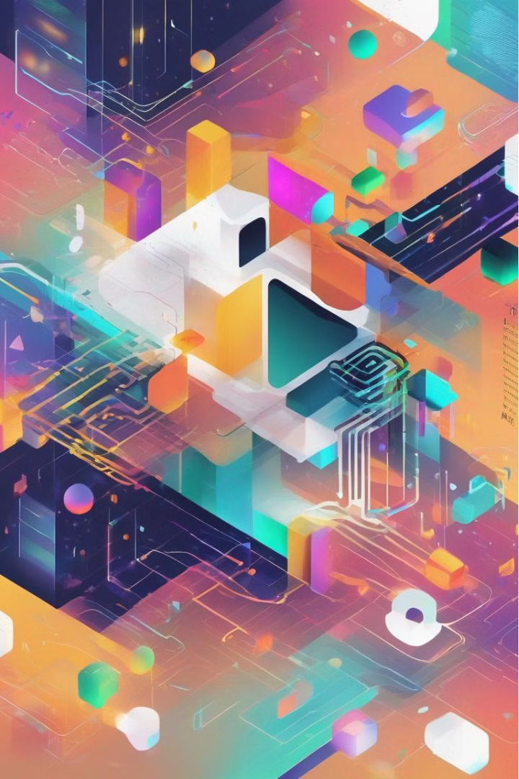
Принципы работы машинного обучения
Машинное обучение - это способность систем автоматически обучаться и совершенствоваться на основе данных без явного программирования.
Суть машинного обучения заключается в выявлении закономерностей в данных и использовании этих закономерностей для решения задач.
Основные методы машинного обучения включают регрессию, классификацию, кластеризацию и другие подходы, позволяющие находить взаимосвязи в данных.

Slide 8
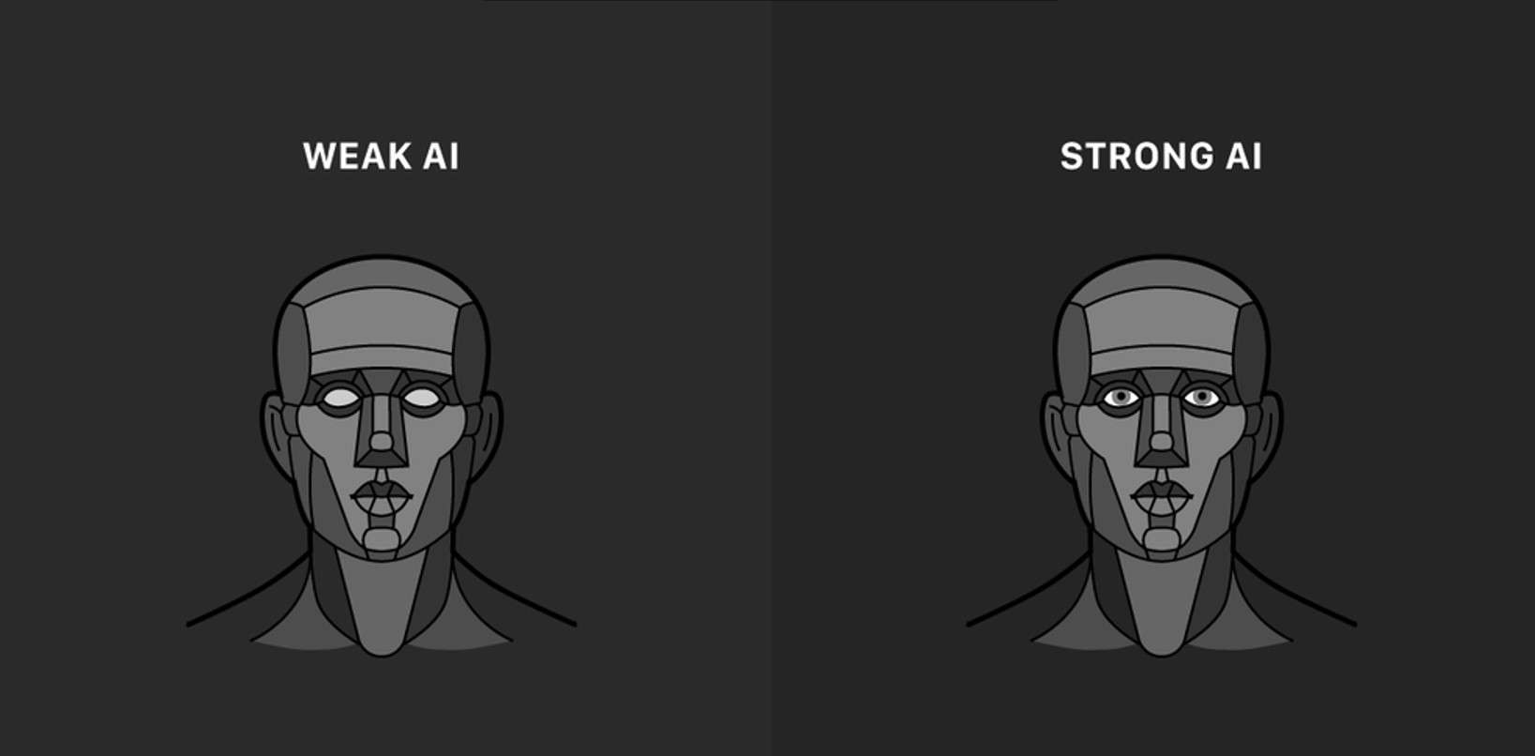
Слабый и сильный ИИ
Слабый ИИ
Сильный ИИ
Слабый ИИ способен выполнять конкретные задачи, используя алгоритмы и данные. Например, распознавание речи, игра в шахматы или вождение автомобиля.
Сильный ИИ обладает общим интеллектом, как человек. Он способен обучаться, рассуждать и решать разнообразные проблемы, не ограничиваясь конкретной задачей.

Slide 9
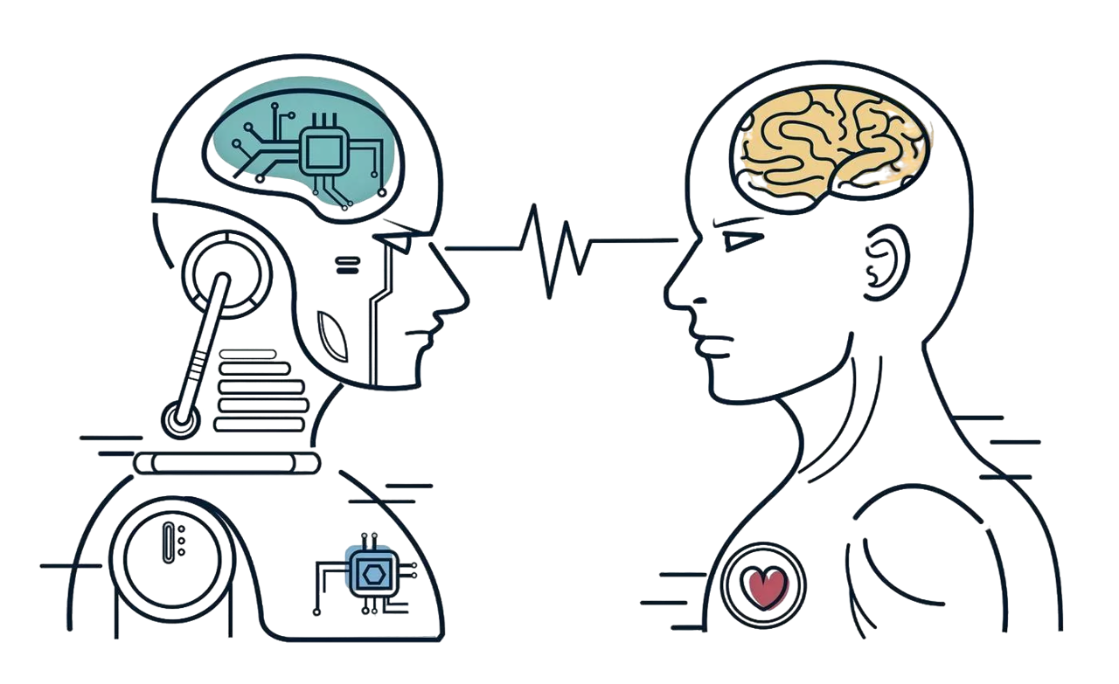
Cравнение возможностей и ограничений
Возможности
Ограничения
Слабый ИИ уже широко применяется в повседневной жизни, но сильный ИИ, способный мыслить и действовать, как человек, пока остается в области научной фантастики.
Слабый ИИ выполняет только узкие задачи, а сильный ИИ потребует решения множества сложных проблем, включая формирование сознания и самосознания.

Slide 10
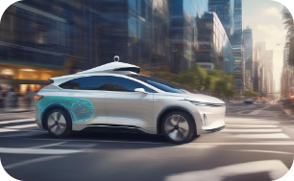
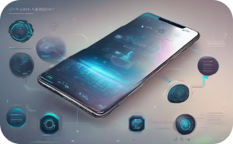
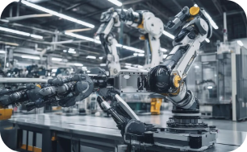
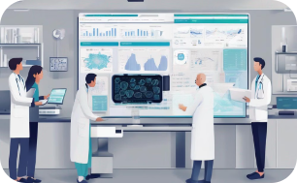
Примеры применения ИИ в современном мире
Беспилотные автомобили
Виртуальные ассистенты
Промышленная автоматизация
Медицинская диагностика
Технологии ИИ лежат в основе систем автономного вождения, позволяя автомобилям безопасно передвигаться без участия человека.
Голосовые помощники, такие как Алиса или Siri, используют ИИ для распознавания речи, понимания контекста и выполнения команд пользователей.
Роботизированные системы с ИИ-контроллерами применяются в производстве для повышения эффективности и точности выполнения задач.
Алгоритмы ИИ помогают врачам быстрее и точнее распознавать заболевания, такие как рак, на основе анализа медицинских изображений.

Slide 11
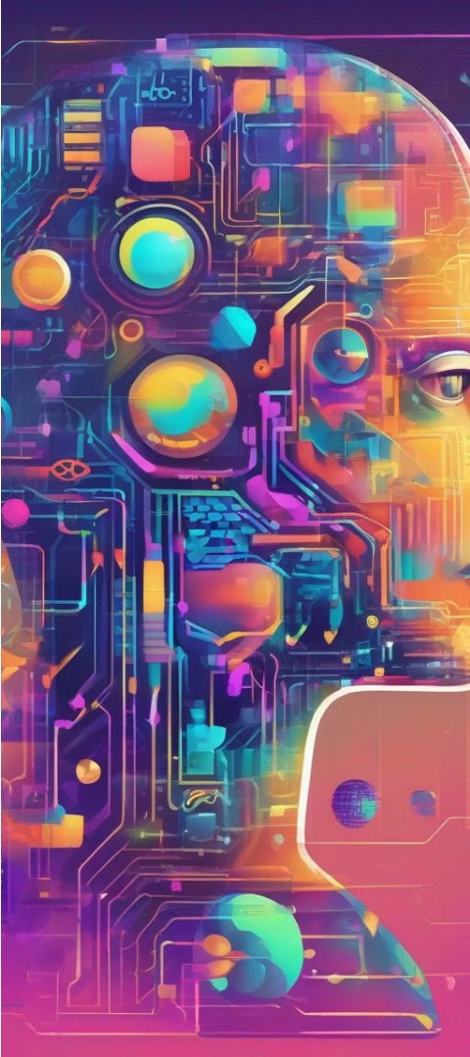
Основные методы реализации ИИ
Машинное обучение
Нейронные сети
Системы, способные обучаться на данных и выявлять закономерности, решают широкий спектр задач без явного программирования.
Вдохновленные работой человеческого мозга, нейронные сети могут обучаться и распознавать сложные шаблоны в данных.
Глубокое обучение
Продвинутая версия нейронных сетей, позволяющая автоматически обучаться сложным задачам на основе больших объемов данных.

Slide 12
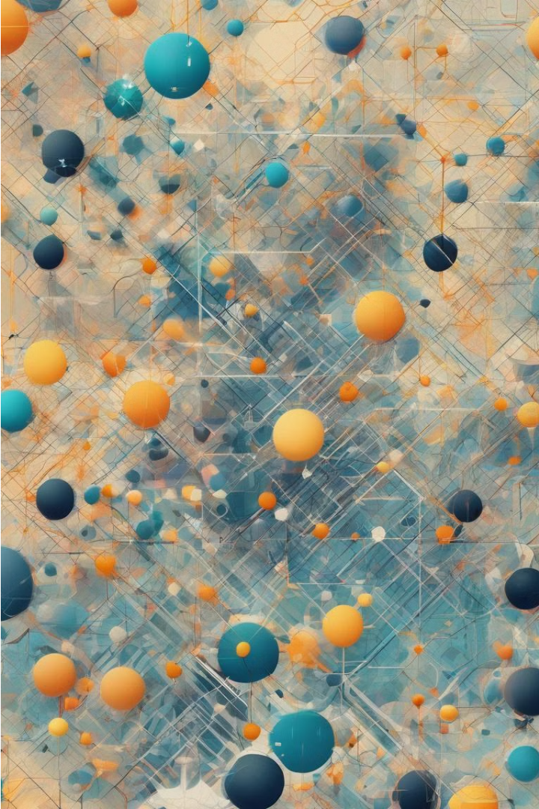
Нейронные сети и глубокое обучение
Нейронные сети, вдохновленные работой человеческого мозга, представляют собой мощный инструмент в реализации искусственного интеллекта. Эти системы обучаются распознавать сложные шаблоны в данных, делая их идеальными для таких задач, как компьютерное зрение и обработка естественного языка.
Глубокое обучение, являясь более продвинутой версией нейронных сетей, позволяет автоматически обучаться решению сложных задач на основе больших объемов данных. Благодаря увеличению вычислительной мощности, глубокие нейронные сети демонстрируют впечатляющие результаты в различных областях, от распознавания образов до генерации текста и речи.

Slide 13
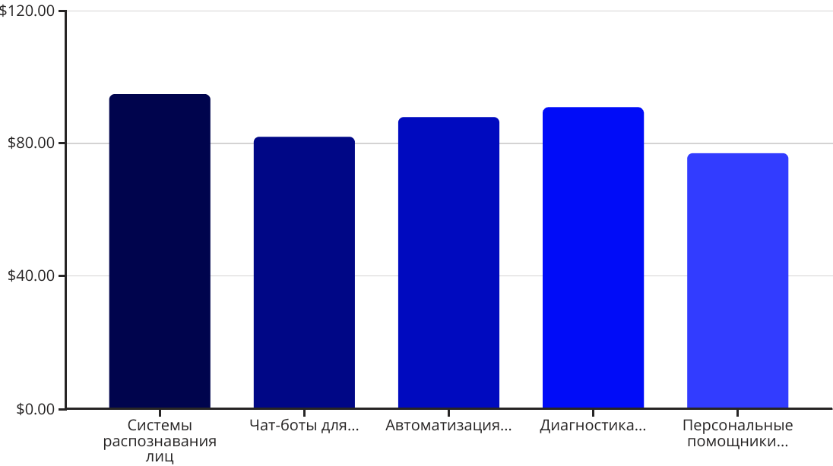
Примеры искусственного интеллекта в действии
Искусственный интеллект уже широко применяется в различных сферах, от систем распознавания лиц до медицинской диагностики. Эти примеры демонстрируют, насколько эффективными могут быть решения на основе ИИ, достигая до 95% эффективности в некоторых задачах.

Slide 14
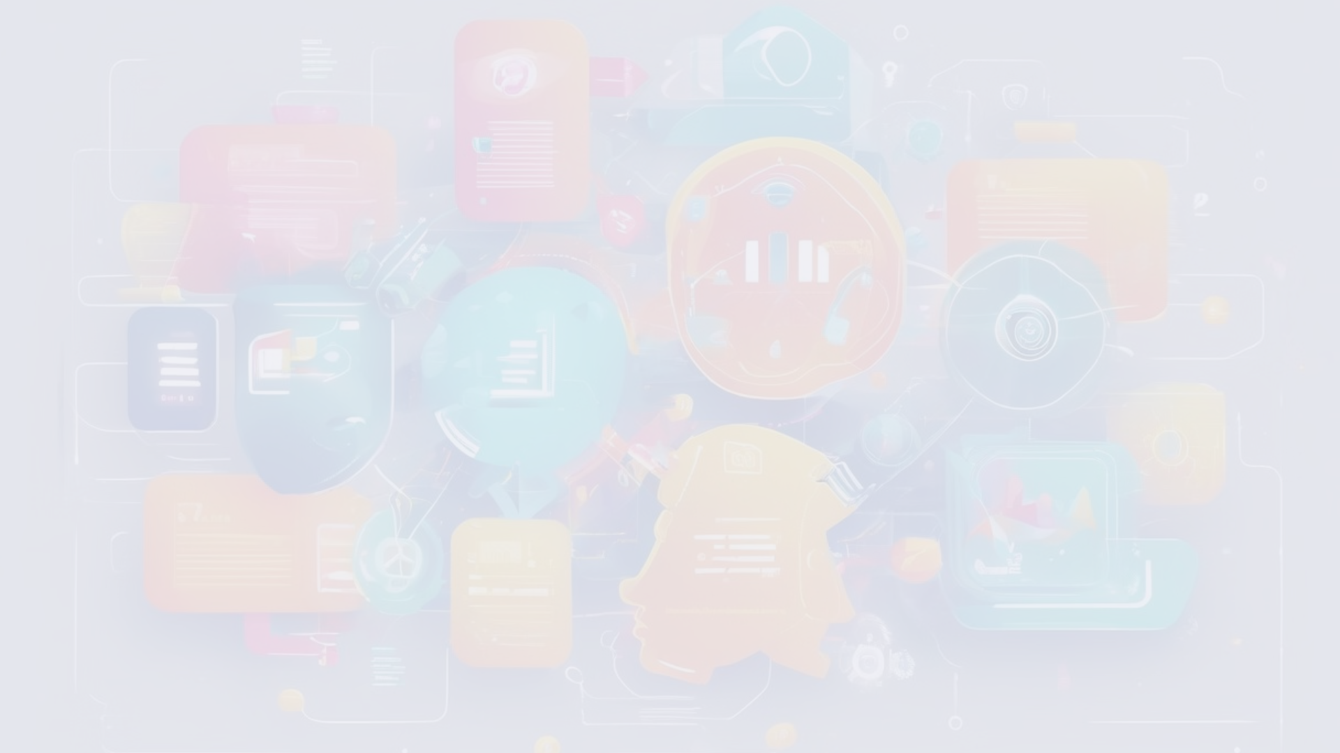

Преимущества и недостатки использования ИИ
Преимущества: ИИ способен выполнять рутинные, повторяющиеся задачи быстрее и точнее человека, обрабатывая большие объемы данных без усталости. Он открывает новые возможности в таких областях, как здравоохранение, транспорт и финансы.
Недостатки: ИИ основан на данных, и его решения могут быть предвзятыми или ошибочными. Внедрение ИИ также может привести к потере рабочих мест. Кроме того, существуют этические опасения, связанные с ответственностью и конфиденциальностью при использовании ИИ.

Slide 15




ИИ в повседневной жизни
Голосовые помощники
Умный дом
Беспилотные автомобили
Персонализированные рекомендации
Умные голосовые ассистенты, такие как Алиса, Siri и Google Assistant, используют ИИ для распознавания речи, ответов на вопросы и выполнения различных задач.
Системы автоматизации умного дома с ИИ-технологиями позволяют контролировать освещение, температуру, безопасность и другие аспекты домашней жизни.
Автомобили с функцией автопилота, использующие ИИ для навигации и управления, становятся все более распространенными в дорожном движении.
Алгоритмы ИИ в интернет-магазинах и на платформах видеостриминга предлагают пользователям персональные рекомендации товаров и контента.

Slide 16




Самые популярные нейросети
ChatGPT от OpenAI
Stable Diffusion от StabilityAI
Midjourney
DALL-E

Slide 17



Нейросети в России
GIGACHAT от Сбербанка
Алиса от Яндекса
Шедеврум от Яндекса

Slide 18
Перекрестный тест
1) Что такое искусственный интеллект?
  а) Система, заменяющая человеческий мозг.
  б) Программа, имитирующая человеческое поведение.
  в) Набор алгоритмов для самостоятельного обучения.
  г) Технология для выполнения задач, требующих человеческого интеллекта.
2) Что такое нейросеть?
  а) Способность компьютера понимать человеческие эмоции.
  б) Функция автоматического исправления ошибок.
  в) Технология для выполнения задач, требующих человеческого интеллекта.
  г) Тип искусственного интеллекта, имитирующий работу мозга.
3) В чём разница между искусственным интеллектом и нейросетью?
  а) Основное различие заключается в том, что ИИ — это более широкий термин, включающий различные методы и алгоритмы, а НС — это один из видов ИИ, основанный на моделировании биологических нейронов.
  б) Разница заключается в том, что нейросети — это более продвинутый вид ИИ, способный к самообучению и принятию решений на основе анализа больших объёмов данных.
  в) ИИ и нейросети используются для решения одних и тех же задач, но нейросети более эффективны в обработке больших объёмов данных.
  г) Нейросети могут быть использованы для создания ИИ, но ИИ не может быть использован для создания нейросетей.
4) Какие основные компоненты составляют нейросеть?
  а) Узлы и связи между ними.
  б) Ядра и синапсы.
  в) Нейроны и аксоны.
  г) Все вышеперечисленное верно.
5) Как нейросети обучаются и адаптируются к новым данным?
  а) Путем изменения весов связей между узлами.
  б) Путем корректировки синаптических связей.
  в) Путем изменения структуры нейронов и аксонов.
  г) Путем применения градиентного спуска.
6) Что такое глубокое обучение?
  а) Метод машинного обучения, использующий многослойные нейронные сети.
  б) Технология, позволяющая компьютерам понимать человеческий язык.
  в) Способность компьютеров создавать произведения искусства.
  г) Всё вышеперечисленное верно.
7) В каких областях применяются нейросети и искусственный интеллект?
  а) Транспорт, медицина, образование.
  б) Финансы, маркетинг, производство.
  в) Наука, технологии, искусство.
  г) Все вышеперечисленные области.
8) Каковы перспективы развития искусственного интеллекта и нейросетей в будущем?
  а) Создание более мощных и эффективных систем, способных решать сложные задачи.
  б) Разработка новых методов обучения и адаптации, позволяющих нейросетям работать быстрее и точнее.
  в) Интеграция искусственного интеллекта и нейросетей с другими технологиями для создания более сложных и полезных систем.
  г) Всё вышеперечисленное верно.
9) Какие этические вопросы возникают при использовании искусственного интеллекта и нейросетей?
  а) Безопасность данных, справедливость, прозрачность.
  б) Автоматизация, безработица, контроль над технологиями.
  в) Ответственность разработчиков, защита прав пользователей, регулирование.
  г) Всё вышеперечисленное верно.
10 Как можно улучшить понимание и взаимодействие между людьми и искусственным интеллектом?
  а) Обучение языкам программирования и машинному обучению.
  б) Развитие эмпатии и сострадания у разработчиков и пользователей.
  в) Сотрудничество и обмен знаниями между людьми и машинами.
  г) Всё вышеперечисленное верно.

Slide 19

Перекрестный тест. Ответы
1) Что такое искусственный интеллект?
  а) Система, заменяющая человеческий мозг.
  б) Программа, имитирующая человеческое поведение.
  в) Набор алгоритмов для самостоятельного обучения.
  г) Технология для выполнения задач, требующих человеческого интеллекта.
2) Что такое нейросеть?
  а) Способность компьютера понимать человеческие эмоции.
  б) Функция автоматического исправления ошибок.
  в) Технология для выполнения задач, требующих человеческого интеллекта.
  г) Тип искусственного интеллекта, имитирующий работу мозга.
3) В чём разница между искусственным интеллектом и нейросетью?
  а) Основное различие заключается в том, что ИИ — это более широкий термин, включающий различные методы и алгоритмы, а НС — это один из видов ИИ, основанный на моделировании биологических нейронов.
  б) Разница заключается в том, что нейросети — это более продвинутый вид ИИ, способный к самообучению и принятию решений на основе анализа больших объёмов данных.
  в) ИИ и нейросети используются для решения одних и тех же задач, но нейросети более эффективны в обработке больших объёмов данных.
  г) Нейросети могут быть использованы для создания ИИ, но ИИ не может быть использован для создания нейросетей.
4) Какие основные компоненты составляют нейросеть?
  а) Узлы и связи между ними.
  б) Ядра и синапсы.
  в) Нейроны и аксоны.
  г) Все вышеперечисленное верно.
5) Как нейросети обучаются и адаптируются к новым данным?
  а) Путем изменения весов связей между узлами.
  б) Путем корректировки синаптических связей.
  в) Путем изменения структуры нейронов и аксонов.
  г) Путем применения градиентного спуска.
А
В
А
А
А
А
Г
А
АБ
АВ
6) Что такое глубокое обучение?
  а) Метод машинного обучения, использующий многослойные нейронные сети.
  б) Технология, позволяющая компьютерам понимать человеческий язык.
  в) Способность компьютеров создавать произведения искусства.
  г) Всё вышеперечисленное верно.
7) В каких областях применяются нейросети и искусственный интеллект?
  а) Транспорт, медицина, образование.
  б) Финансы, маркетинг, производство.
  в) Наука, технологии, искусство.
  г) Все вышеперечисленные области.
8) Каковы перспективы развития искусственного интеллекта и нейросетей в будущем?
  а) Создание более мощных и эффективных систем, способных решать сложные задачи.
  б) Разработка новых методов обучения и адаптации, позволяющих нейросетям работать быстрее и точнее.
  в) Интеграция искусственного интеллекта и нейросетей с другими технологиями для создания более сложных и полезных систем.
  г) Всё вышеперечисленное верно.
9) Какие этические вопросы возникают при использовании искусственного интеллекта и нейросетей?
  а) Безопасность данных, справедливость, прозрачность.
  б) Автоматизация, безработица, контроль над технологиями.
  в) Ответственность разработчиков, защита прав пользователей, регулирование.
  г) Всё вышеперечисленное верно.
10 Как можно улучшить понимание и взаимодействие между людьми и искусственным интеллектом?
  а) Обучение языкам программирования и машинному обучению.
  б) Развитие эмпатии и сострадания у разработчиков и пользователей.
  в) Сотрудничество и обмен знаниями между людьми и машинами.
  г) Всё вышеперечисленное верно.

Slide 20

Оцениваем себя
+1 балл за каждый правильный ответ – за тестовую работу

Slide 21
Составим правильный запрос к нейросети (промпт)
Шаблон запроса: РОЛЬ – ЦЕЛЬ – ЗАДАЧА – КОНТЕКСТ И ДЕТАЛИ – ЛИМИТЫ (ОГРАНИЧЕНИЯ)
Пример запроса: Ты дизайнер интерьера. Создать план этажа здания. Обустроить офис новой мебелью. Компания занимается созданием компьютерных игр. Бюджет: 320 тысяч рублей.
Группа 1
Тренер | Составь план покупок | Купить мебель | новичок | 45 тыс. рублей
Стилист | Купить билеты | План тренировок | мастер спорта | Вклад на 1 млн. рублей
Водитель | Укрепить здоровье | Открыть магазин | джедай | 3 месяца до лета
Группа 2
Механик | Изучить иностранный язык | Купить 2 вида сыра | носитель языка | Время и мотивация студента
Репетитор | Выучить слова-исключения | Создать шедевр | студент | 25 тыс. рублей
Повар | Создать шортс-видео | Подбор методики обучения | падаван | полгода
Группа 3
Сисадмин | Составить план на день | Вернуть прежний вид | сотрудники компании | Совместимость с ПО в компании
Прапорщик | Улучшить общение между сотрудниками | Прочитать состав продукта на этикетке | сотрудники магазина | 1 год
Завуч | Составить индивидуальный учебный план | Создать мессенджер компании | строительный отряд | 100 тыс. рублей

Slide 22
Оцениваем себя
+5 баллов – за групповую работу

Slide 23
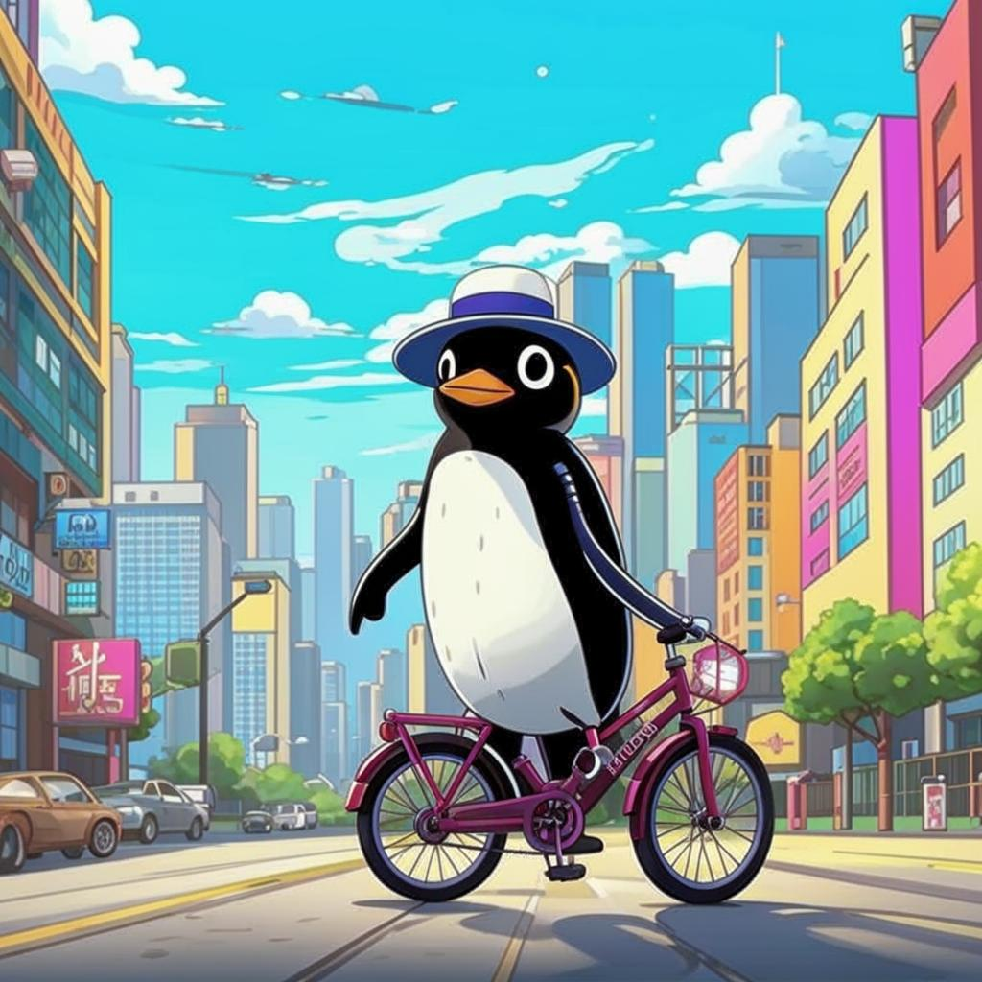
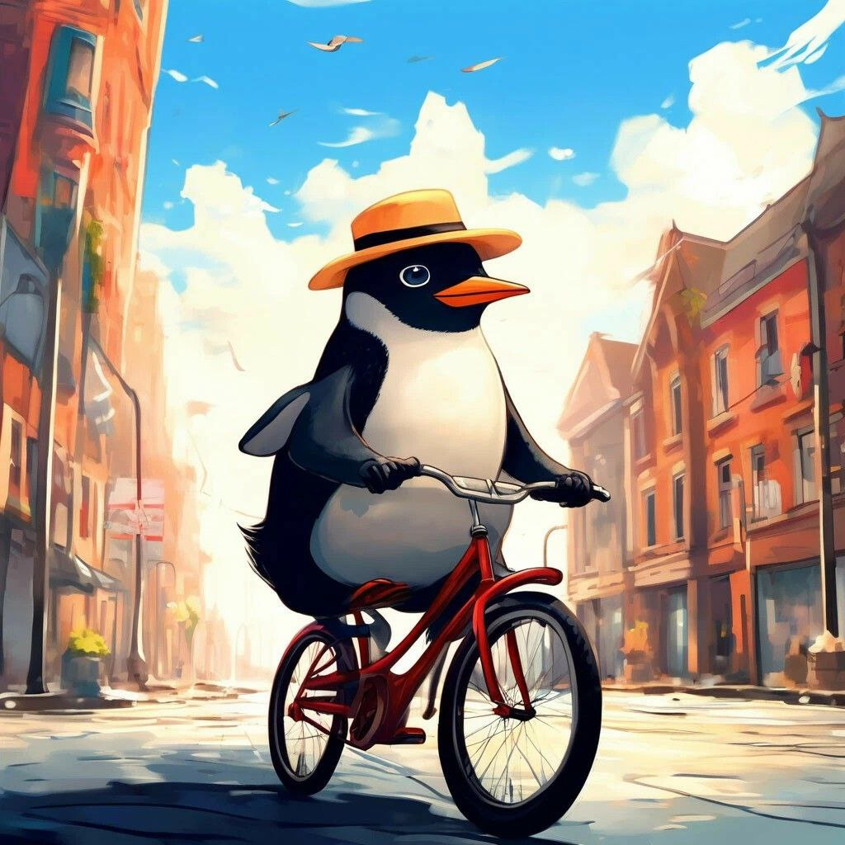
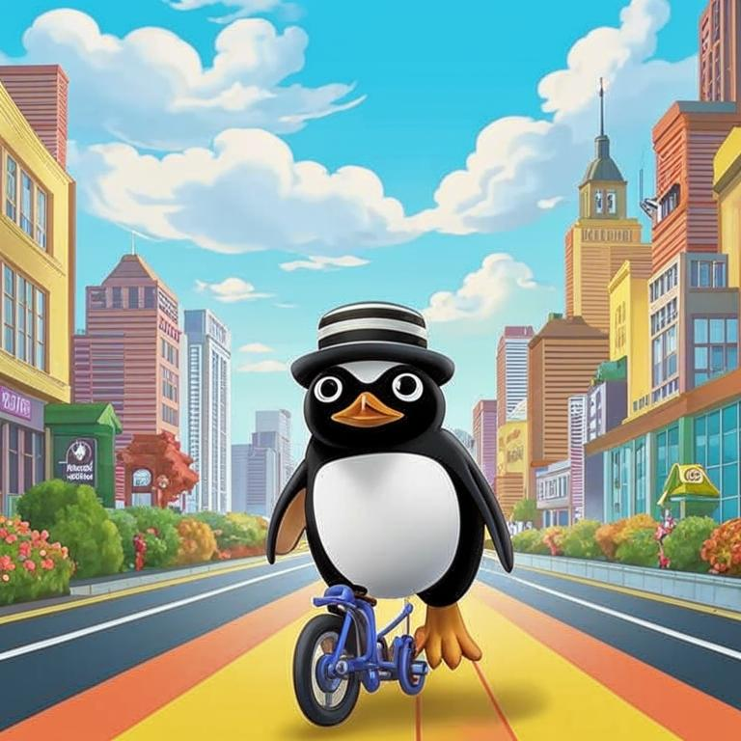
Сгенерируйте изображение по запросу
Запрос:
Анимация, пингвин в шляпе едет по городу на велосипеде, стиль аниме
Kandinsky
Шедеврум
GigaCHAT

Slide 24
Оцениваем себя
+5 баллов – за индивидуальную работу за компьютером
Максимально количество баллов – 20
От 20 до 15 баллов – «отлично»
От 15 до 10 баллов – «хорошо»
От 9 до 1 балла – «удовлетворительно»
Подводим итоги

Slide 25
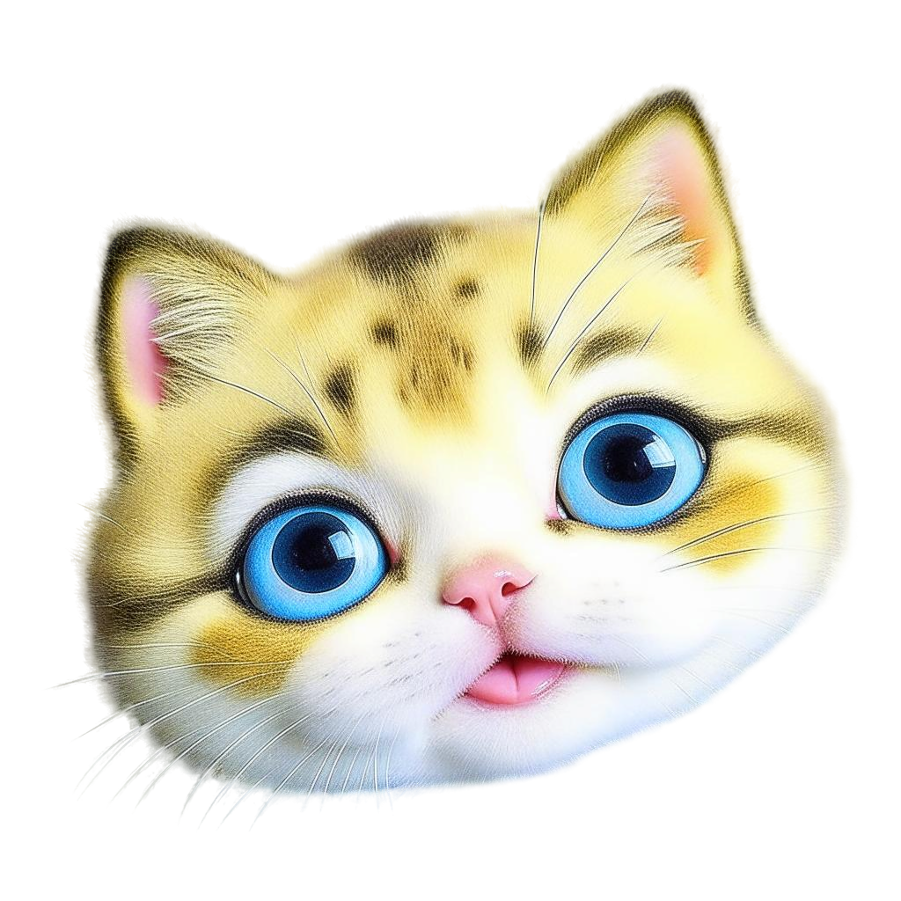
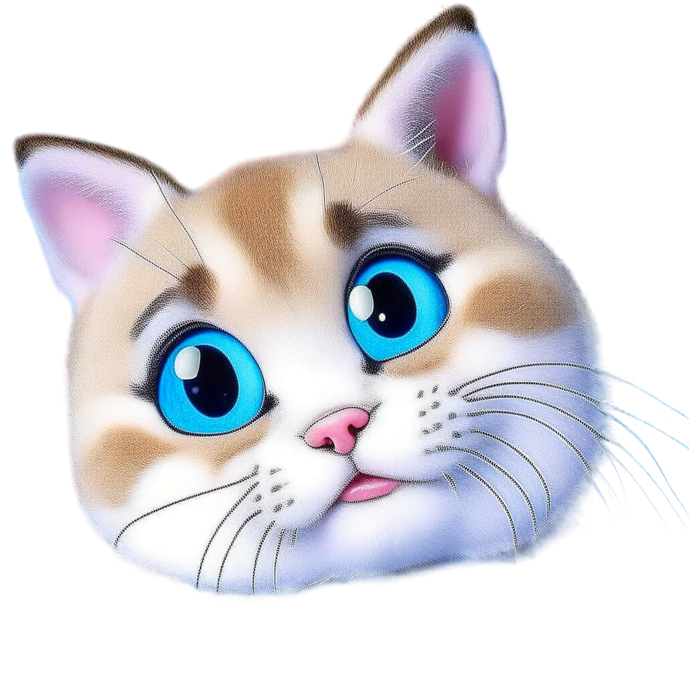
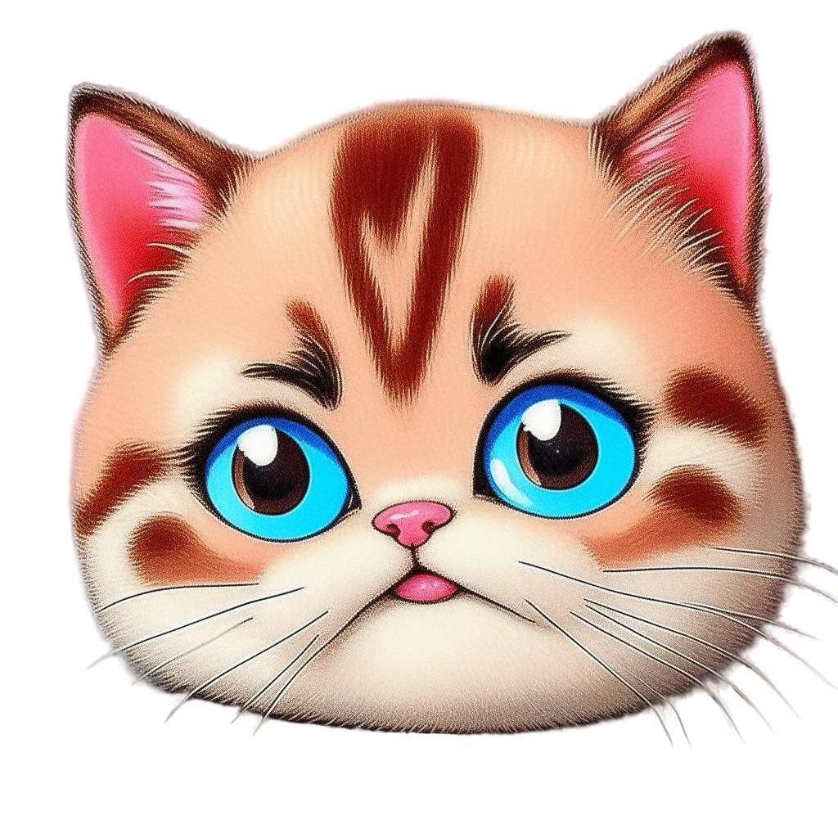
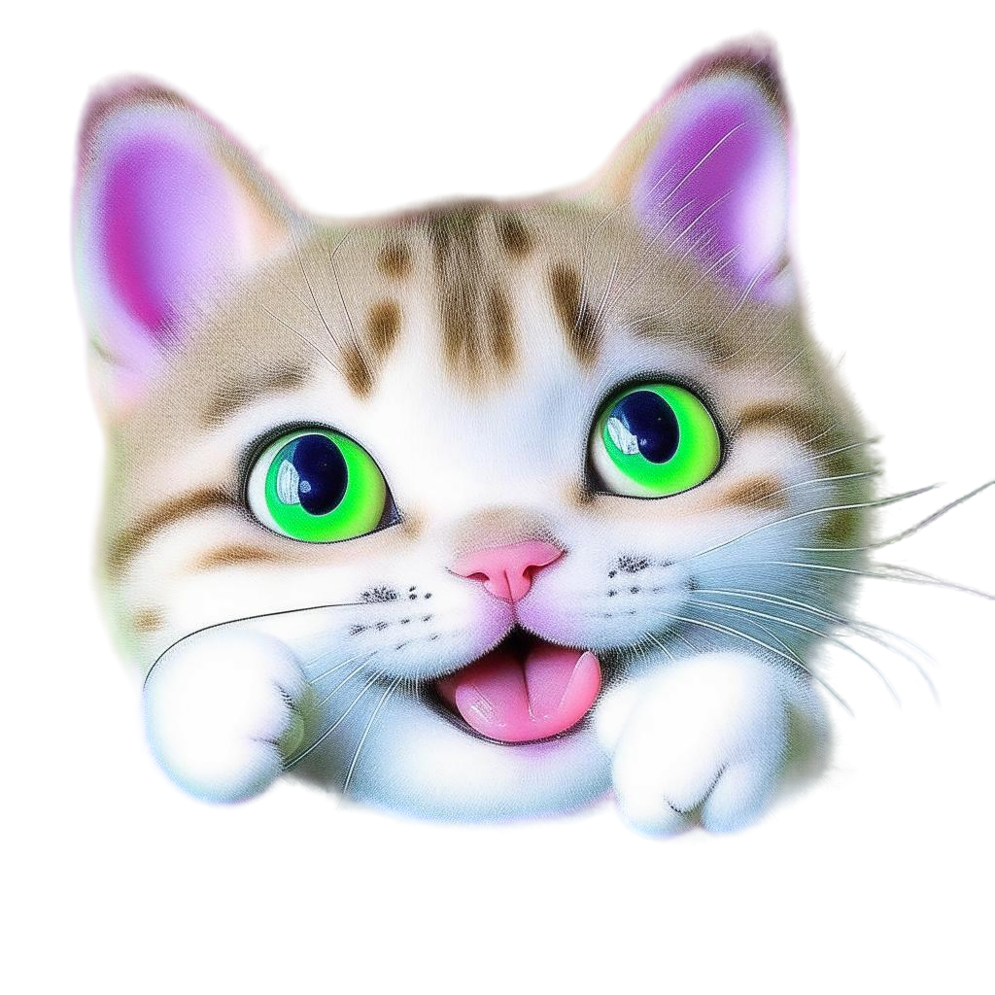
Выбери себе эмодзи
1
2
3
4

Slide 26

Спасибо за внимание!

